Slide 1
TIBCO Rendezvous
Integration Part
2025. 05.

Slide 2
개요
Concept
General Concepts
Additional General Concepts
Design-time Concepts
Runtime Concepts
Administrator Concepts

Slide 3
메시지 지향 미들웨어
Message-Oriented Middleware(MOM)
자료출처 : https://docs.oracle.com/cd/E19148-01/820-0532/6nc919fai/index.html
기업, 공공 기관 및 기술은 지속적으로 변화하므로 이러한 기관 및 기술에 사용되는 소프트웨어 시스템은 그러한 변화를 수용할 수 있어야 합니다. 기업을 합병하거나 서비스를 추가하거나 사용 가능한 서비스를 확장한 후 정보 시스템을 다시 구축하기가 어려울 수 있습니다. 새 구성 요소를 통합하거나, 기존 구성 요소를 가능한 한 효과적으로 확장하는 것이 가장 중요합니다. 이기종 구성 요소를 통합하는 가장 쉬운 방법은 이기종 구성 요소를 동종 요소로 다시 만드는 것이 아니라 차이점과 상관없이 구성 요소 간의 통신을 가능하게 해 주는 계층을 제공하는 것입니다. 이 계층을 미들웨어라 하며, 이는 독립적으로 개발되어 서로 다른 네트워크 플랫폼에서 실행되는 소프트웨어 구성 요소(응용 프로그램, Enterprise Java Bean, 서블릿 및 기타 구성 요소) 간의 상호 작용을 가능하게 해 줍니다. 이 상호 작용이 가능할 때 네트워크가 컴퓨터가 될 수 있습니다.
아래 그림에 표시된 것처럼 개념적으로 미들웨어는 응용 프로그램 계층과 플랫폼 계층(운영 체제 및 기본 네트워크 서비스) 사이에 있습니다.

Slide 4
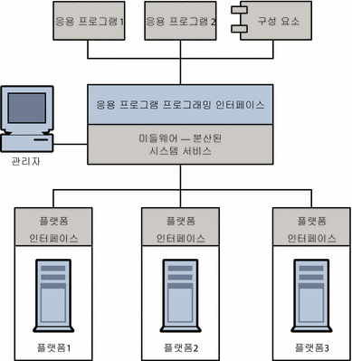
Middleware

Slide 5
계속…
서로 다른 네트워크 노드에 분산된 응용 프로그램은 다른 응용 프로그램을 호스트하는 운영 환경의 세부 정보나 다른 응용 프로그램에 연결해 주는 서비스를 고려할 필요 없이 응용 프로그램 인터페이스를 사용하여 통신합니다. 또한 관리 인터페이스를 제공하여 상호 연결된 새 가상 응용 프로그램 시스템의 안정성과 보안을 실현할 수 있습니다. 시스템의 성능을 측정, 조정하고 기능적인 손실 없이 확장할 수 있습니다.
미들웨어는 다음과 같은 범주로 그룹화할 수 있습니다.
RPC(Remote Procedure Call) 기반 미들웨어 - 한 응용 프로그램의 프로시저를 사용하여 원격 응용 프로그램의 프로시저를 로컬 호출처럼 호출할 수 있게 해 줍니다. 미들웨어는 원격 프로시저를 찾아서 호출자가 알기 쉽게 사용할 수 있도록 해 주는 연결 메커니즘을 구현합니다. 일반적으로 이 유형의 미들웨어는 프로시저 기반 프로그램을 처리했지만, 지금은 객체 기반 구성 요소도 포함합니다.
ORB(Object Request Broker) 기반 미들웨어 - 응용 프로그램의 객체를 배포하여 이기종 네트워크 간에 공유할 수 있게 해 줍니다.
MOM(Message Oriented Middleware) 기반 미들웨어 - 분산 응용 프로그램 간에 메시지를 보내고 받으면서 데이터를 전달하고 교환할 수 있게 해 줍니다.

Slide 6
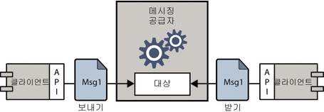
계속…
이러한 모든 모델에서 한 소프트웨어 구성 요소가 네트워크를 통해 다른 구성 요소의 동작에 영향을 줄 수 있습니다. RPC 및 ORB 기반 미들웨어에서는 시스템의 구성 요소를 밀접하게 연결하는 반면, MOM 기반 시스템에서는 구성 요소를 더 느슨하게 연결할 수 있습니다. RPC 또는 ORB 기반 시스템에서는 한 프로시저에서 다른 프로시저를 호출할 때 호출된 프로시저가 반환될 때까지 대기하였다가 다른 작업을 수행할 수 있습니다. 앞에서 설명한 것처럼 이러한 모델에서는 미들웨어가 부분적으로 수퍼링커의 역할을 하여 호출된 프로시저를 네트워크에서 찾고 네트워크 서비스를 통해 함수 또는 메소드 매개 변수를 프로시저에 전달한 다음 결과를 반환합니다.
MOM 기반 시스템에서는 아래그림에 표시된 것처럼 비동기식 메시지 교환을 통해 통신을 가능하게 합니다.

Slide 7
계속…
메시지 지향 미들웨어(Message Oriented Middleware)는 메시징 공급자를 사용하여 메시징 작업을 중재합니다. MOM 시스템의 기본 요소는 클라이언트, 메시지 및 MOM 공급자이며 여기에는 API와 관리 도구가 포함됩니다. MOM 공급자는 서로 다른 구조를 사용하여 메시지를 라우팅하고 전달할 수 있습니다. MOM 공급자는 중앙 집중식 메시지 서버를 사용하거나 각 클라이언트 컴퓨터에 라우팅 및 전달 기능을 배포할 수 있습니다. 일부 MOM 제품에서는 이 두 가지 방법을 결합하여 사용합니다.
클라이언트는 MOM 시스템을 통해 API를 호출하여 공급자가 관리하는 대상에게 메시지를 보냅니다. API 호출은 공급자 서비스를 호출하여 메시지를 라우팅하고 전달합니다. 메시지를 보낸 후 클라이언트는 다른 작업을 계속해서 수행할 수 있습니다. 이때 공급자는 수신하는 클라이언트가 메시지를 검색할 때까지 해당 메시지를 보관합니다. 메시지 기반 모델은 공급자의 중재와 연계하여 느슨하게 연결된 구성 요소의 시스템이 만들어질 수 있게 합니다. 그런 시스템은 개별 구성 요소나 연결이 실패하더라도 중단 없이 계속해서 안정적으로 작동할 수 있습니다.
메시징 공급자를 사용하여 클라이언트 간에 메시징을 중재할 경우 관리 인터페이스를 추가하여 성능을 모니터링 및 조정할 수 있다는 또 다른 이점이 있습니다. 따라서 클라이언트 응용 프로그램은 메시지 발신, 수신 및 처리와 관련된 것을 제외한 모든 문제에서 효과적으로 벗어날 수 있습니다. MOM 시스템 구현은 코드에서 담당하고 상호 운용성, 안정성, 보안, 확장성, 성능 등과 관련된 문제는 관리자가 해결해야 합니다.

Slide 8
계속…
지금까지는 메시지 지향 미들웨어를 사용하여 분산 구성 요소를 연결할 때의 장점에 대해 설명했습니다. 이 경우 몇 가지 단점도 존재합니다. 그 중 하나는 바로 느슨한 연결입니다. RPC 시스템에서 호출 함수는 호출된 함수가 작업을 완료할 때까지 반환되지 않습니다. 비동기식 시스템에서 호출 클라이언트는 작업을 처리하는 데 필요한 자원이 부족하여 호출된 구성 요소가 실패할 때까지 계속 수신자에게 작업을 로드할 수 있습니다. 물론 성능을 모니터링하고 메시지 흐름을 조정하여 이러한 조건을 최소화하거나 방지할 수 있지만 RPC 시스템에서는 그런 작업이 필요하지 않습니다. 중요한 것은 각 시스템 종류의 장점과 단점을 이해하는 것입니다. 각 시스템은 서로 다른 작업에 적합합니다. 정확하게 필요한 동작을 얻기 위해 두 종류의 시스템을 결합해야 하는 경우도 있습니다.
아래그림에서는 MOM 시스템에서 두 RPC 기반 시스템 간의 통신을 가능하게 하는 방법을 보여 줍니다.

Slide 9
계속…
그림의 왼쪽은 성능 향상을 위해 서로 다른 네트워크 노드에 클라이언트, 서버 및 데이터 저장소 구성 요소를 배포하는 응용 프로그램을 나타냅니다. 이것은 할인 항공 예약 시스템인데, 최종 사용자는 이 서비스를 유료로 이용하여 주어진 목적지와 시간에 이용 가능한 가장 저렴한 요금을 찾을 수 있습니다.
데이터 저장소에는 등록된 사용자와 이 프로그램에 참여하는 항공사에 대한 정보가 보관됩니다. 사용자의 요청이 있을 경우 서버의 논리는 참여하는 항공사에서 가격을 쿼리하여 정보를 정렬한 다음 가장 저렴한 세 가지 요금을 사용자에게 표시합니다.
그림의 오른쪽은 참여하는 항공사 중 한 항공사의 티켓/예약 시스템을 나타내는 RPC 기반 시스템을 보여 줍니다. 그림의 오른쪽은 할인하는 사람이 연결된 항공사 수만큼 복제됩니다. 그런 각 항공사에 대해 데이터 저장소는 이용 가능한 항공편에 대한 정보(좌석, 비행 시간, 가격)를 보관합니다. 서버 구성 요소는 최종 사용자가 입력하는 데이터에 따라 해당 정보를 업데이트합니다. 또한 항공사 서버는 MOM 서비스에 가입하여 할인 예약 시스템에 대한 정보 요청을 수락하고 좌석 및 가격 정보를 반환합니다.
고객이 PanWorld의 할인 티켓 구매를 결정할 경우 해당 시스템의 서버 구성 요소는 데이터 저장소에서 해당 정보를 업데이트한 다음 요청자를 위한 티켓을 생성하거나 할인 서비스에 티켓을 생성하라는 메시지를 보냅니다.

Slide 10
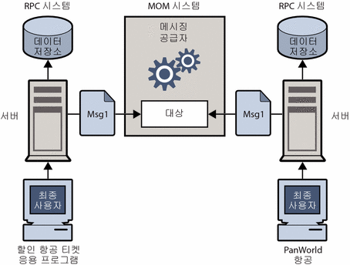
RPC와 MOM 시스템 결합

Slide 11
계속…
이 예에서는 RPC 시스템과 MOM 시스템 간의 몇 가지 차이점에 대해 설명합니다.
분산 구성 요소가 연결되는 방식의 차이점에 대해서는 이미 설명했습니다. 다른 차이점으로는, RPC 시스템의 경우 클라이언트와 서버 구성 요소를 배포하고 연결하는 데 사용되며 이때 클라이언트가 주로 최종 사용자인 반면, MOM 시스템에서는 클라이언트가 메시징을 통해서만 상호 운용 가능한 이기종 소프트웨어 구성 요소인 경우가 많습니다.
MOM 시스템의 보다 심각한 문제는 MOM이 독점적인 제품으로 구현된다는 사실입니다. SuperMOM-X를 사용하는 회사에서 SuperMOM-Y를 사용하는 회사를 인수한다면 어떻게 될까요? 이 문제를 해결하려면 표준 메시징 인터페이스가 필요합니다. SuperMOM-X와 SuperMOM-Y 모두 이 인터페이스를 구현한다면, 한 시스템에서 실행하도록 개발된 응용 프로그램이 다른 시스템에서도 실행될 수 있습니다. 그러한 인터페이스는 쉽게 학습할 수 있으면서 고급 메시징 응용 프로그램을 지원하는 데 충분한 기능을 제공해야 합니다.
그러한 목표 아래 1998년, JMS(Java Message Service) 사양이 발표되었습니다. 다음에서는 JMS의 기본 기능을 소개하고, 어떻게 기존의 독점적인 MOM 제품의 공통 요소를 포함하면서 차이점과 추가 확장을 수용하도록 표준이 개발되었는지를 설명합니다.

Slide 12
MOM 표준으로서의 JMS
Java Message Service
JMS(Java Messaging Service) 사양은 원래 Java 응용 프로그램이 기존 MOM 시스템에 액세스할 수 있도록 개발되었습니다. JMS 사양은 첫 선을 보인 이후 기존의 많은 MOM 공급업체에 의해 채택되었으며 물론 비동기식 메시징 시스템으로 구현되었습니다.
JMS 사양의 설계자들은 이 사양을 개발할 때 다음과 같이 기존 메시징 시스템의 필수적인 요소를 수용하고자 했습니다.
메시지 경로를 지정하고 전달하는 메시징 공급자 개념
별개의 메시징 패턴 또는 도메인(예: 지점간 메시징 및 게시/가입 메시징)
동기식 및 비동기식 메시지 수신 기능
안정적인 메시지 전달 지원
공통 메시지 형식(예: 스트림, 텍스트, 바이트)
공급업체는 JMS 인터페이스를 구현하는 라이브러리, 메시지를 라우팅하고 전달하는 기능, 메시징 서비스를 관리, 모니터링하고 조정하는 관리 도구 등으로 구성되는 JMS 공급자를 제공하여 JMS 사양을 구현합니다. 라우팅 및 전달 기능은 중앙 집중식 메시지 서버나 브로커에서 수행되거나, 각 클라이언트 런타임의 일부인 기능을 통해 구현될 수 있습니다.
또한 JMS 공급자는 다음과 같은 다양한 역할을 수행할 수 있습니다. JMS 공급자를 독립 실행형 제품으로 만들거나 대용량 분산 런타임 시스템의 내장 구성 요소로 만들 수 있습니다. 독립 실행형 제품으로 만든 JMS 공급자는 엔터프라이즈 응용 프로그램 통합 시스템의 백본을 정의하는 데 사용될 수 있고, 응용 프로그램 서버에 내장된 JMS 공급자는 구성 요소 간 메시징을 지원할 수 있습니다. 예를 들어 J2EE는 JMS 공급자를 사용하여 Message-Driven Bean을 구현하고 EJB 구성 요소가 메시지를 보내고 받을 수 있도록 합니다.

Slide 13
Overview
특징
MOM 제품으로 버스 방식(TIB, 정보 버스)의 아키텍처 사용
UCP 통신 기반으로 TRDP(TIBCO Reliable Data Protocol)라는 TIBCO 사설 프로토콜을 구현
데이터 전송 보장
다양한 통신 방식 지원 (1:1, 1:N, N:N)
Software Level에서의 부하 분산
Fault Tolerance
다양한 개발언어별 API 지원 (C, C++, Java, Perl 등등)

Slide 14
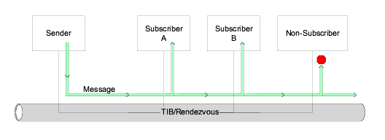
메시징 유형
Publish/Subscribe
- Rendezvous의 기본적인 방식
- rvd 데몬 연결 후 생성, publisher는 단순히 TIB에 메시지를 송신함, subscriber는 TIB에 떠있는 메시지를 수신한다.
- Subscriber 경우 Queue를 생성하고 Listener를 등록하면, Event Manager가 Queue로 들어온 Message를 CallBack Function으로 Dispatch
- Event-Driven 비동기식(Asynchronous) Message 전송

Slide 15
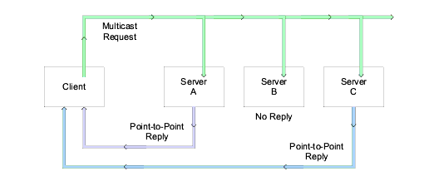
메시징 유형
Request/Reply
- Request는 Multicast 방식이며, Reply는 Point-to-Point 방식
- Server A,B,C중에서 한 곳에서라도 Reply가 오면 정상처리됨
- Server A,B,C는 전부 동일한 역할 수행
- 동기화(Sync) 방식

Slide 16
메시징
Reliable Messages
Producer
Consumer
1 / 2 / 3
XY.ORD.NEW
XY.ORD.>
NAK
RVD
2?
RVD
1 / 2 / 3
Buffer
1
3
3
2
1
TIB
2
- 위 그림은 Producer에서 subject “XY.ORD.NEW”로 보낸 메시지를 Consumer는 wildcard를 포함한 subject “XY.ORD.>”으로 수신하는 경우
- subject는 255자를 초과할 수 없으며 영문, 숫자, 기호(‘.’, ‘>’, ‘*’)를 사용할 수 있다.
- 보낸 메시지는 Producer RVD에 설정된(-reliability, default 60초) 값 동안 메모리에 보관되며, 수신 RVD측에서 인지된 Loss에 의한 재전송 요청(Retransmission)에 대응한다. Reliability 이후 요청된 메시지는 Missed로 인지된다.
- Consumer Application은 보낸 순서대로 수신하게 된다.

Slide 17
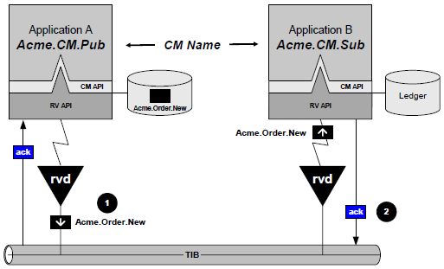
메시징
Certified Messages
- 영구히 메시지의 신뢰성을 보장하며 저장장소(Ledger)로 메모리나 파일을 사용.
송신측에서 Data 전송전에 저장소에 메시지를 보관하고 Data 손실 시 저장소의 Data를 재전송.
수신측에서 메시지를 받으면 Confirm메시지(acknowledge signal)를 전송하여 송신측 저장소에서 해당내용을 삭제하는 방식.

Slide 18
Transport
Parameter(daemon, service, network)
Host A : 10.1.1.1
Host B : 10.1.1.2
Producer
Consumer
-daemon
10.1.1.1:7500
-daemon
7500
-daemon
7700
RVD
RVD
-service
7500
-service
7500
-network
;224.5.5.5
-network
;224.5.5.5
TIB
RV Transport는 Application이 메시지를 송수신 할 수 있는 채널을 말한다.
한 Machine에서 여러 개의 Transport 생성 가능
Transport 생성 시 필수 parameter는 daemon, service, network 이다. -daemon : application-rvd를 연결하는 tcp port 값 -service : TIB 구간에서 사용되는 udp port 값 -network : Broadcast와 Multicast를 구분

Slide 19
구성 예
–daemon 7500
–service 7500
–daemon 7500
–service 8000
–daemon 7600
–service 8000
–daemon 7600
–service 8500
–daemon 7700
–service 8500
Sender
Sender
Listener
Listener
Sender
RV API
RV API
RV API
RV API
RV API
tcp:7500
tcp:7500
tcp:7600
tcp:7600
tcp:7700
RVD
RVD
RVD
RVD
rvd –listen 7500
rvd –listen 7600
rvd –listen 7600
rvd –listen 7600
udp:7500
udp:8000
udp:8500

Slide 20
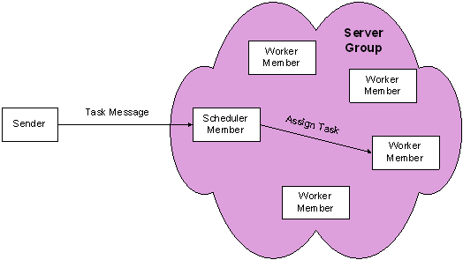
RV 기능
Distributed Queue (RVDQ)
1:N delivery
Distributed Queue Group and Member
Scheduler and Worker
Assigning Task

Slide 21
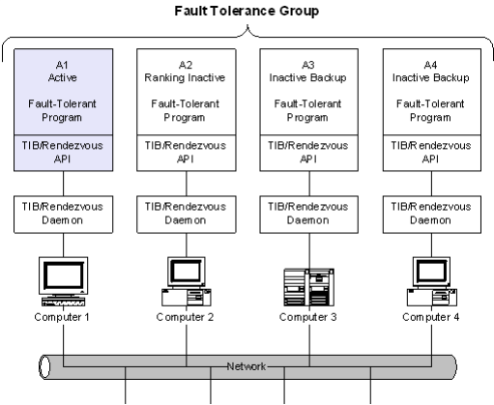
RV 기능
Fault Tolerance (RVFT)
Fault Tolerance Group and Membership
Heartbeats
Activation Interval

Slide 22
REF

